Slide 1
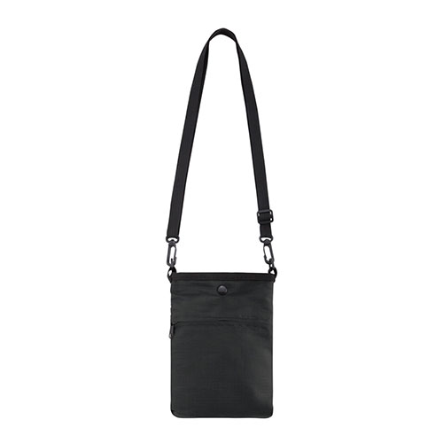
【提案書】
デイタフ・テントクロスポケット付きスマホショルダー（撥水加工）
特徴
ドリンクやスマホなどを持ち歩くのにぴったりなサイズのショルダーです。耐久性に優れたテントクロス生地を使用しているため普段使い用に最適。2色のカラー展開から選択可能です。
納期
納期スペース
仕様
カラー展開：ダークブラウン、ブラック
素材：ポリエステル（撥水加工）、ポリエステル、ポリプロピレン
サイズ：約180×110×40mm
包装：ポリ袋入
備考：名入れ可能
お見積
お見積りスペース

